Slide 1
Организация и проведение демонстрационного экзамена по стандартам WorldSkills Russia
Доклад преподавателя
специальных дисциплин
Новиковой С.К.

Slide 2
На сегодняшний день иметь рабочую профессию – это не только полезно и востребовано, но ещё интересно и довольно прибыльно!

Slide 3
«Один из наших приоритетов – введение новых требований при государственной итоговой аттестации в абсолютно новой форме, а именно форме демонстрационного экзамена. Он даст возможность оценить результаты освоения образовательной программы в условиях, которые могут моделировать реальную производственную ситуацию»
О.Ю. Васильева, министр образования
и науки Российской Федерации

Slide 4
Демонстрационный экзамен — это процедура, позволяющая обучающемуся в условиях, приближенных к производственным продемонстрировать освоенные профессиональные компетенции.
Целью проведения демонстрационного экзамена (ДЭ) является определение соответствия результатов освоения образовательных программ среднего профессионального образования требованиям стандартов WorldSkills Russia и федеральных государственных образовательных стандартов СПО по соответствующим компетенциям.

Slide 5
Проведение демонстрационного экзамена планируется по результатам каждого модуля входящего в программу СПО.
Сложностью проведения демонстрационного экзамена является
необходимость наличия современного технологического оборудования, позволяющего выполнить задание, приближенное к производственному в количестве, обеспечивающем выполнение задания всей группы обучающихся в сроки, отводимые на экзаменационные процедуры;
разработка контрольно-измерительных материалов для проведения демонстрационного экзамена, позволяющих объективно оценить достижения обучающихся.
наличие достаточного количества экспертов способных оценить качество выполняемых работ в течение всего времени проведения экзаменационных процедур.

Slide 6
Преимущества демонстрационного экзамена:
Для выпускника техникума преимущество очевидно. Он не просто сдаёт выпускной экзамен, но и подтверждает квалификацию в соответствии с международными стандартами. Тот, кто сдаёт экзамен успешно, получает Паспорт компетенций (Skills Passport),которую можно предъявлять во время собеседования при трудоустройстве.

Slide 7
Преимущества демонстрационного экзамена:
Выгоды получают и работодатели, приходящие на экзамен.
Они могут присмотреться к своим потенциальным сотрудникам непосредственно во время их профессиональной деятельности, и даже подписать с ним отложенный трудовой договор. Тогда начать свою работу в компании выпускники техникума могут либо сразу же при получении диплома о СПО,
или после поучения высшего образования,
или же после службы в армии.

Slide 8
Преимущества демонстрационного экзамена:
Есть плюсы и для самого нашего техникума:
он может более объективно оценить качество своих программ и материально-техническую базу.

Slide 10
Традиционные формы ГИА по программам СПО
для ППКРС
выпускная практическая квалификационная работа и письменная экзаменационная работа
защита выпускной квалификационной работы
ГИА
для ППССЗ
дипломная работа (дипломный проект)
государственный экзамен
демонстрационный экзамен ???

Slide 12
Инновационные компоненты образовательного процесса
как основа подготовки к проведению ДЭ
1.Увеличение практической составляющей профессиональной образовательной программы
2.Подготовка специалиста под конкретное рабочее место
3.Разнообразие мест получение опыта (учебные мастерские, МФЦПК, рабочее место предприятия, тренировочные полигоны WS, другие образовательные организации, чемпионаты)
4.Обязательные и дополнительные компетенции (за счёт вариативной составляющей, дополнительных профессиональных программ)
5.Обучение на рабочем месте под управлением наставника (носителя опыта)

Slide 13
Требования к проведению демонстрационного экзамена по методике WorldSkills Россия
Современное технологическое оборудование,
позволяющее выполнять задание, приближен-
ное к производственному, в количестве, дос-
таточном для всей группы обучающихся,
в сроки, отводимые на экзаменационные
процедуры
Специальные
площадки
Специальные
инструменты
оценки
Контрольно – измерительные материалы,
позволяющие объективно оценить
Достижения обучающихся
Достаточное количество Специально
Экспертов, способных подготовленные
Оценить качество выполняемых работ кадры

Slide 14
Основные положения организации и проведения
ГИА в соответствии с требованиями ФГОС и методикой
WorldSkills Russia

Slide 15
Изменения
Определение участников на основании заявлений студентов.
Дополнительно к выпускной квалификационной работе введение демонстрационного экзамена (ДЭ) по методике WorldSkills Russia ( внесение изменений в Положение о ГИА).
Включение в состав ГЭК сертифицированных экспертов.

Slide 16
Роль
образовательной организации
Определяют базовые площадки для проведения квалификационных испытаний (учебно-производственные мастерские ПОО, либо производственные площадки предприятий – социальных партнеров).
Создают рабочую группу, которая координирует деятельность по подготовке к ГИА.
Формирует апелляционную комиссию из экспертов по компетенциям для решения спорных вопросов.

Slide 17
Формы проведения ГИА в новом формате
по методике WorldSkills
с применением методик WorldSkills

Slide 18
ГИА по методике WorldSkills
задания для ДЭ должны быть согласованы национальным экспертом;
задания можно согласовать при соблюдении определенных условий – полное соответствие техническому описанию компетенции, т.е. охватывают все составные части компетенции по всем модулям технического описания;
данная форма продолжительна по времени и может превысить сроки проведения ГИА;
финансово затратная (оплата работы экспертов);
даст возможность внести результаты в систему CIS и выдать сертификаты

Slide 19
ГИА с применением методик
исключается строгое соответствие заданий требованиям WorldSkills;
можно подготовить задания по одному модулю, либо по всем модулям, но не по всем составным частям компетенции;
если задания составлены не по всем составным частям компетенции, то их вес будут ниже, следовательно, и выполнение не позволит выпускникам набрать необходимое количество баллов.
ПОО сами определяют принципиальную
позицию в выборе формы проведения ГИА

Slide 20
Руководители ПОО
Определяют ответственных кураторов по каждой компетенции из числа представителей экспертного сообщества и из числа работников ПОО.
Ответственные кураторы по компетенциям, отвечают за подготовку
документации, рабочих мест, материально – техническое обеспечение
рабочих мест.
Выбирают базовые площадки для проведения демонстрационного экзамена.
Формируют план мероприятий по проведению ГИА в новом формате и корректируют локальные акты по проведению ГИА в ПОО.
Разрабатывают и утверждают порядок (регламент) проведения ГИА в новом формате.

Slide 21
Этапы подготовки к проведению ДЭ
За 6 месяцев: -Разрабатываются задания, критерии оценки, инфраструктурные листы;
За 4 месяца: -Определяется перечень компетенций, по которым проводится экзамен;
За 3 месяца: -Определяются площадки проведения экзаменов;
-Определяет график проведения экзаменов;
-Определяются главные эксперты на каждую площадку;

Slide 22
Этапы подготовки к проведению ДЭ
За 2 месяца: - Регламент проведения экзамена;
План мероприятий по подготовке
к проведению экзамена;
- Список студентов, сдающих экзамен, регистрация всех заявленных участников в единой системе мониторинга;
За 1 месяц: -Размещение на сайте организации всех документов о проведении экзамена;

Slide 23
Этапы подготовки к проведению ДЭ
За 2 дня:
- Контрольная проверка площадки Главным экспертом, составление протокола
За 1 день:
- Настройка оборудования экспертной группой. Составление протокола.

Slide 24
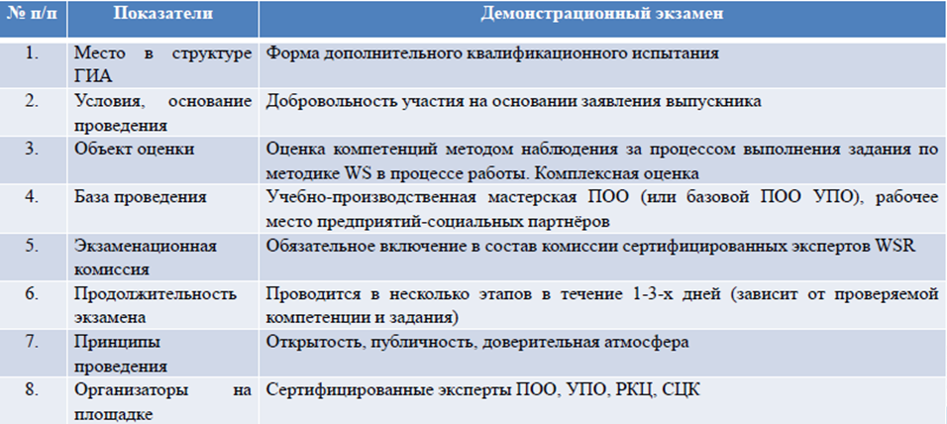
Особенности демонстрационного экзамена

Slide 25
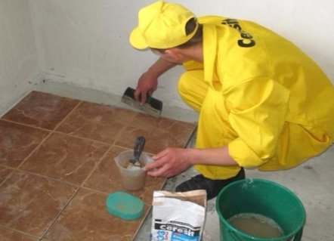
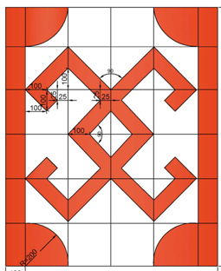
Основными регламентирующими документами демонстрационного экзамена по стандартам WorldSkills являются 4 документа:
Кодекс этики
Методика организации демонстрационного экзамена
Техническое описание компетенции
Конкурсное задание

Slide 26
Кодекс этики

Slide 27
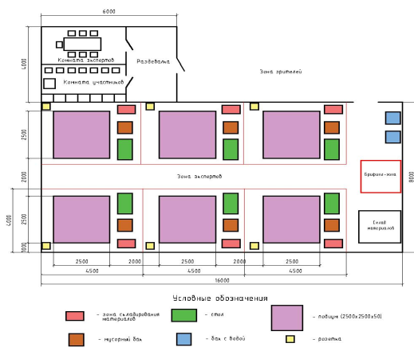
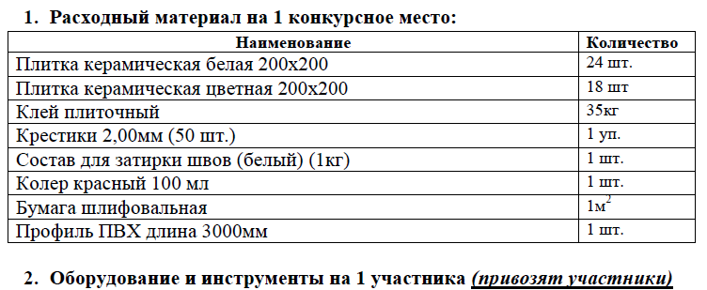
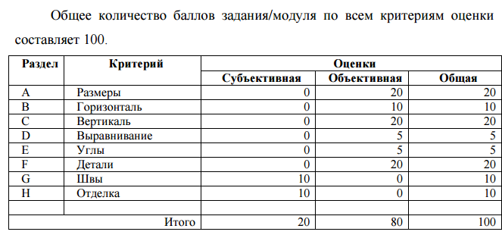
Вспомогательные
документы:
План застройки конкурсной площадки
Инфраструктурный лист
Тулбокс
Критерии оценки

Slide 28
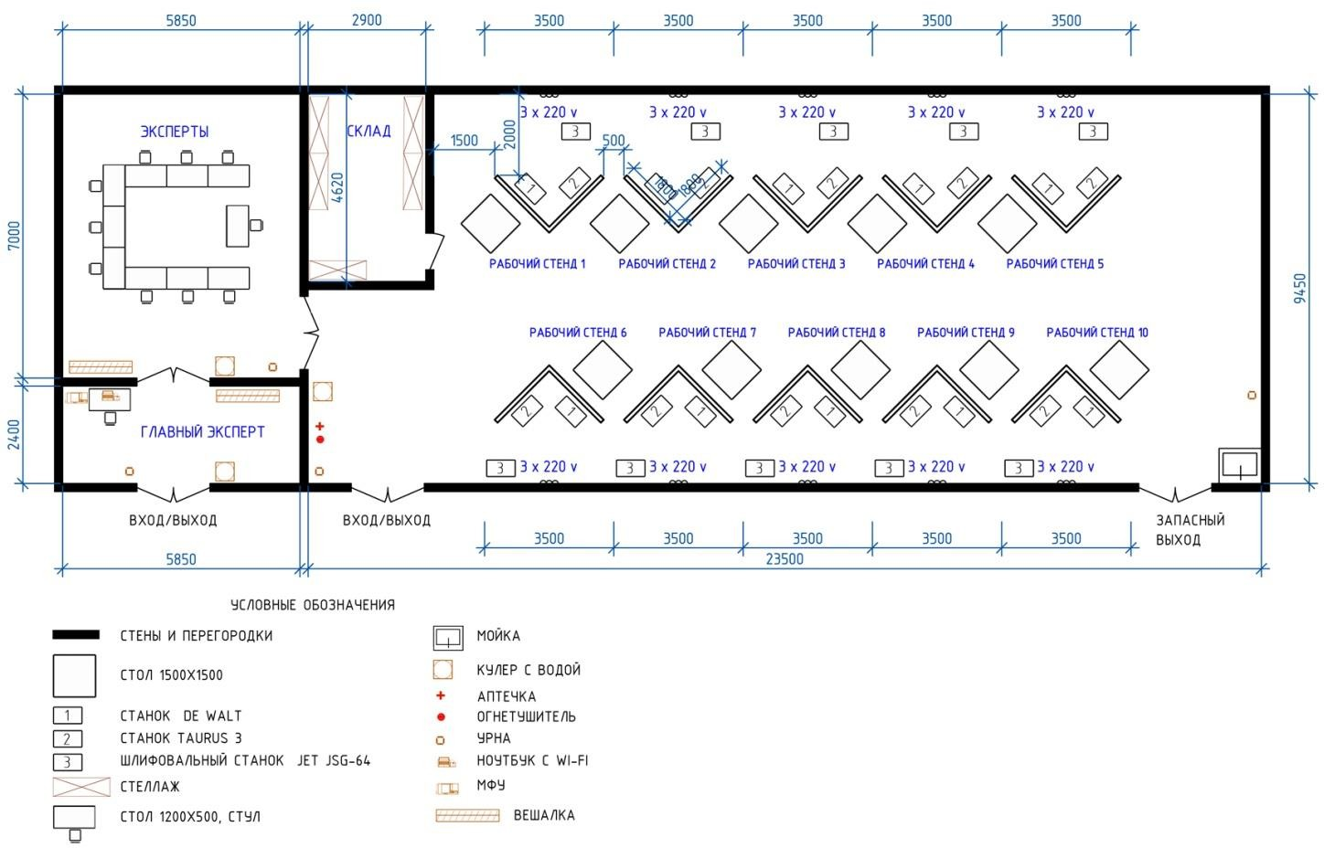
Пример
Плана застройки

Slide 29
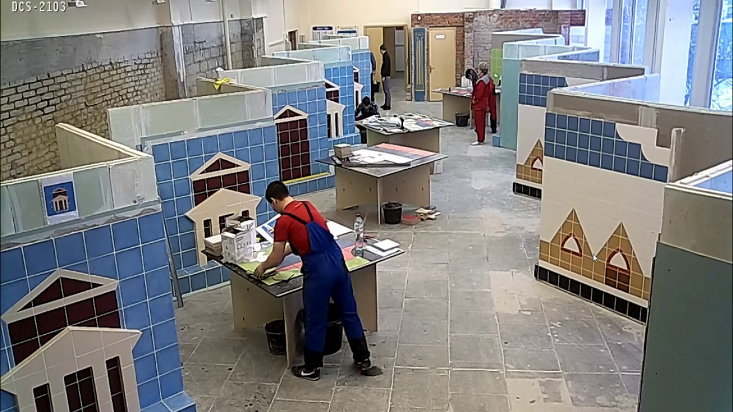
Пример
Плана застройки

Slide 30
Макет
контрольно – измерительных материалов
1. Паспорт комплекта оценочных (контрольно - измерительных) материалов
Область применения (наименование программы - ФГОС) для оценки результатов освоения следующих профессиональных модулей промежуточной и/или государственной (итоговой) аттестации.
Описание процедуры оценки и системы оценивания по программе.
Инструменты для теоретического экзамена.
2. Оценочные (контрольно - измерительные) материалы для промежуточной и/или государственной (итоговой) аттестации.
Экспертные листы

Slide 31
Сравнение
форм проведения

Slide 32
Выпускники, прошедшие аттестационные испытания в формате демонстрационного экзамена получают возможность:
Одновременно с подтверждением уровня освоения образовательной программы в соответствии с федеральными государственными образовательными стандартами подтвердить свою квалификацию в соответствии с требованиями международных стандартов WorldSkills без прохождения дополнительных аттестационных испытаний.

Slide 33
Выпускники, прошедшие аттестационные испытания в формате демонстрационного экзамена получают возможность:
Подтвердить свою квалификацию по отдельным профессиональным модулям, востребованным предприятиями-работодателями и получить предложение о трудоустройстве на этапе выпуска из образовательной организации.

Slide 34
Выпускники, прошедшие аттестационные испытания в формате демонстрационного экзамена получают возможность:
Одновременно с получением диплома о среднем профессиональном образовании получить документ, подтверждающий квалификацию, признаваемый предприятиями, осуществляющими деятельность
в соответствии со стандартами
WorldSkills Russia.

Slide 35
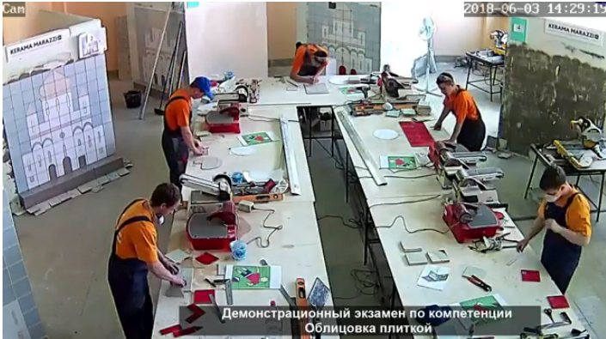
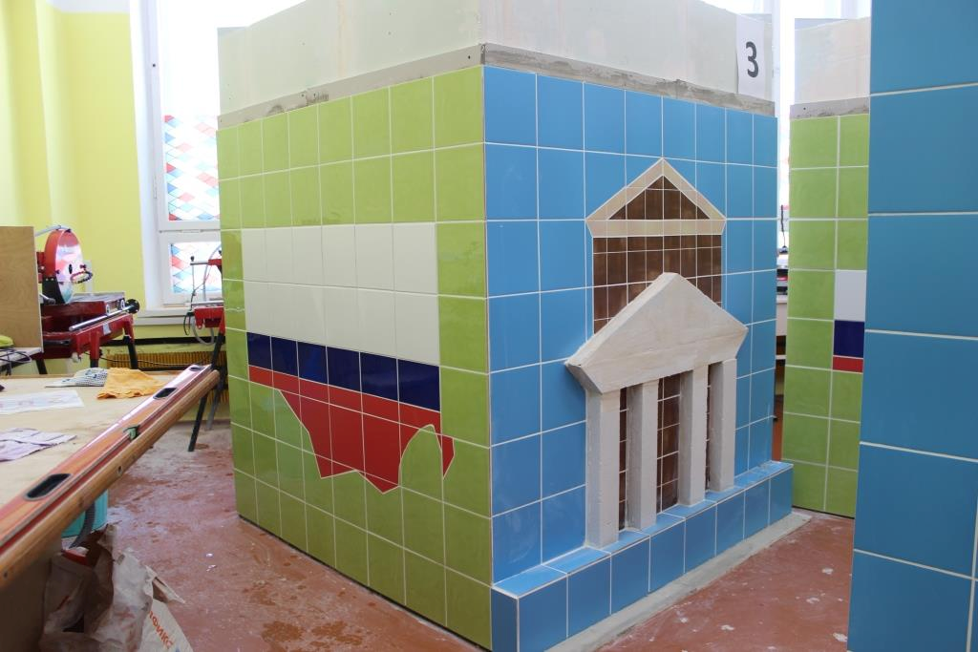
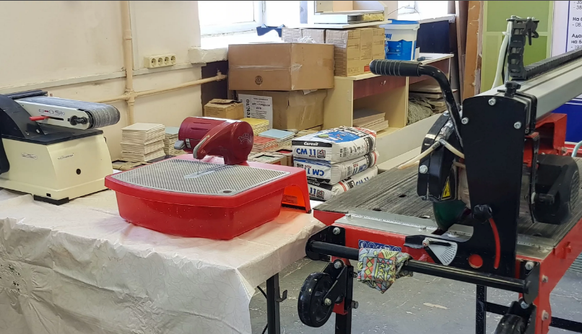
Основной принцип демонстрационного экзамена - «здесь и сейчас»

Slide 36
Проведение демонстрационного экзамена по стандартам
WorldSkills Russia
- Жеребьевка рабочих мест в присутствии всех участников;
- Прохождение инструктажа по охране труда и технике безопасности;
- Подготовка рабочих мест, проверка инструментов, материалов и оборудования участниками;
- Ознакомление с регламентом проведения экзамена (под подпись);

Slide 37
Проведение демонстрационного экзамена по
стандартам WorldSkills Russia
- Ознакомление с заданием (если задание состоит из нескольких модулей, то ознакомление происходит отдельно перед каждым модулем);
- Выполнение экзаменационного задания после указания главного эксперта;
- Оценка результатов выполнения экзаменационного задания экспертами(эксперт не может оценивать выпускников из организации, в которой он работает. Оценка не может выставляться в присутствии участника)

Slide 38
Базовые требования для всех компетенций при проведении ДЭ.
организация рабочего места;
соблюдение техники безопасности;
знание технологических процессов;
Навыки коммуникации и межличностных
отношений;
Понимание трендов развития отрасли;
эффективности расхода ресурсов;
Навыки управления временем
и проектами.

Slide 39
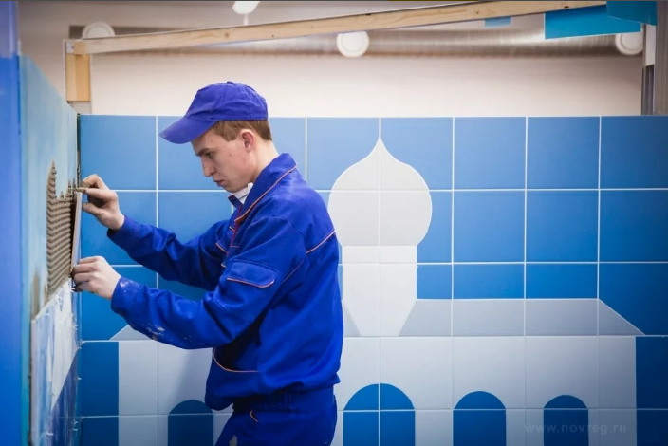
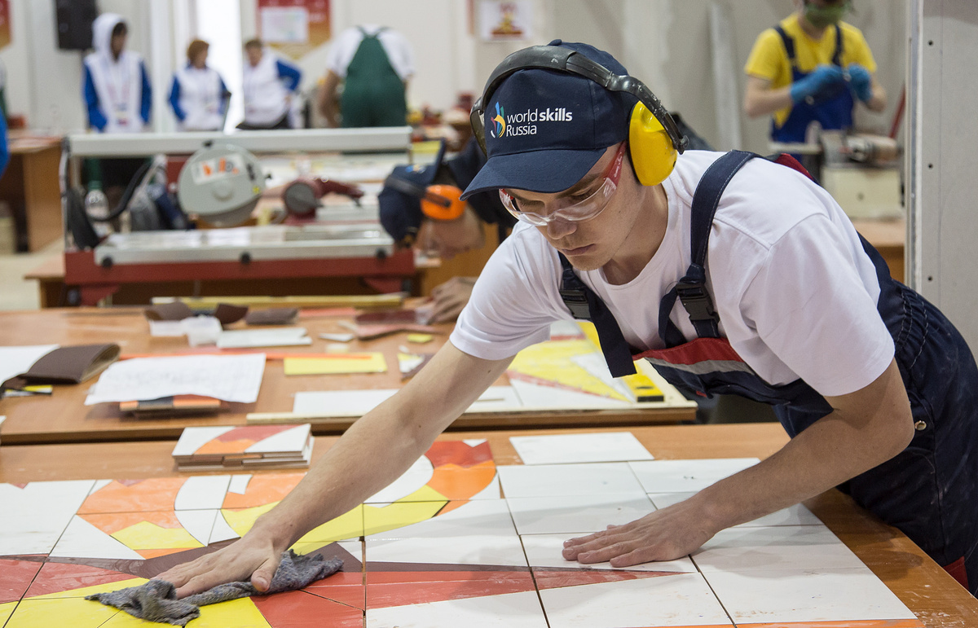
Демонстрационный экзамен – оценка результатов обучения методом наблюдения за выполнением трудовых действий на рабочем месте

Slide 40
Этапы демонстрационного экзамена
Проверка и настройка оборудования сертифицированными экспертами
Инструктаж
Экзамен
Подведение итогов и оглашение результатов
В ходе выполнения задания экзаменуемым разрешается общаться только с представителями ГЭК. Общение с третьими лицами запрещено

Slide 41
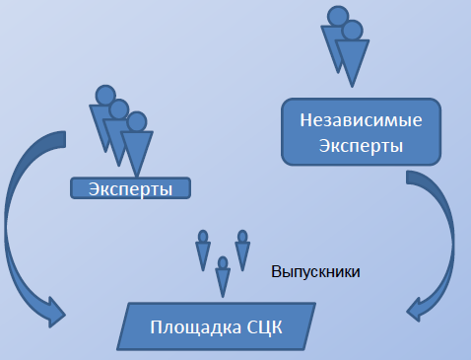
Этапы демонстрационного экзамена

Slide 42
Документы
техническое описание заданий для ДЭ (описание объема работы, его форма и структуры, нормы времени, выбор оборудования и материалов)
инфраструктурные листы (список материалов, оборудования и всех предметов, необходимых для экзамена)
критерии оценки экзамена по отдельным компетенциям (профессиям)
индивидуальный оценочный лист экзаменуемого
шкалы приведения балловой системы к оценочной
протокол ГИА
документация по охране труда и технике безопасности

Slide 43
Эксперты WSR
Для оценки ДЭ в состав ГЭК должно быть включено не 5 сертифицированных экспертов
Сертифицированных экспертов WSR в день экзамена организаторы на площадке – организуют квалификационные испытания, проводят измерения
В каждой ГЭК ответственный по компетенции из числа сертифицированных экспертов ежедневно передает в РКЦ результаты ГИА для ввода в систему CIS
Экспертам из других регионов трансфер и проживание оплачивается образовательной организация

Slide 44
Технология разработки заданий для ДЭ ГИА
задание должно быть разработано так,
чтобы выпускник смогли продемонстрировать навыки, указ задание должно быть разработано так, чтобы выпускник смогли продемонстрировать навыки, указанные в Техническом описании и продемонстрировать степень владения мастерством
за основу берется задание финала
Национального Чемпионата WSR
и дорабатывается в соответствии
с требованиями ФГОС к результатам
освоения ППКРС (ППССЗ)

Slide 45
Критерии оценки
Критерии оценки выполненного задания разрабатываются в соответствии с Регламентом соревнований WorldSkills Russia, техническим описанием компетенции (профессии)
Выполнение экзаменационные задания оцениваются только в соответствии с процедурами оценки WSR
Результаты отражают в экзаменационной ведомости и заносятся в CIS
Выпускники по результатам выполнения демонстрационного экзамена получают сертификат
Критерии оценки по компетенции (профессии) и документация по ОТ и ТБ размещается на официальном интернет – ресурсе ПОО (СЦК)

Slide 48
Результат
По итогам демонстрационного экзамена выпускники получают от координационного центра WorldSkills по Республике Крым свидетельство, с указанным количеством набранных баллов, члены экзаменационных комиссий, оценивающих результаты, получают сертификат эксперта.

Slide 51
ПОРЯДОК ОРГАНИЗАЦИИ ДЕМОНСТРАЦИОННОГО ЭКЗАМЕНА без подачи заявки в РЦК WS
1. Для организации и проведения ДЭ приказом директора ПОО создаётся рабочая группа и экз. комиссия (экспертная группа) для проведения итогового ДЭ. Рабочая группа для организации и проведения ДЭ разрабатывает пакет документов, включающий в себя:
- описание процедуры, условия и срока проведения ДЭ;
- список материально-технического оснащения рабочих мест для проведения ДЭ;
- список участников процедуры ДЭ;
- задание на итоговый ДЭ;
- критерии оценки результатов обучения;
- оценочный лист по заданию на ДЭ с дескрипторами сформированности ОК и спецификацией ПК,
освоение которых подтверждается действиями обучающегося на ДЭ;
- лист ознакомления обучающихся с регламентом и технологиями оценочных процедур;
- протокол итогового ДЭ;
- документацию по охране труда и технике безопасности;
*экспресс-анкета для обучающихся об оценке степени удовлетворенности образовательным процессом по программе обучения.
2. Составление расписания и схемы диспетчеризации потоков обучающихся.
3. Подготовка площадки для проведения ДЭ в соответствии с заданием; установка
необходимого аппаратного и программного обеспечения в лабораториях ПОО.

Slide 53
WORLDSKILLS
-
ПУТЬ К УСПЕХУ!

Slide 54
И ЭТО НАМ ПО СИЛАМ!

